Slide 1
DevOPS Y
meT0d0l0GíaS áGileS

Slide 2




Índice
1
Principios de DevOps
2
Ingeniero DevOps
3
YBIYRI & Always-on services
4
Metodología ágil a escala
5
Interrelación AM & DevOps

Slide 3






Principios Devops
1
a
Colaboración
b
Automatización
c
Mejora continua
d
Acción centrada en cliente
e
Crear con el fin en mente

Slide 4
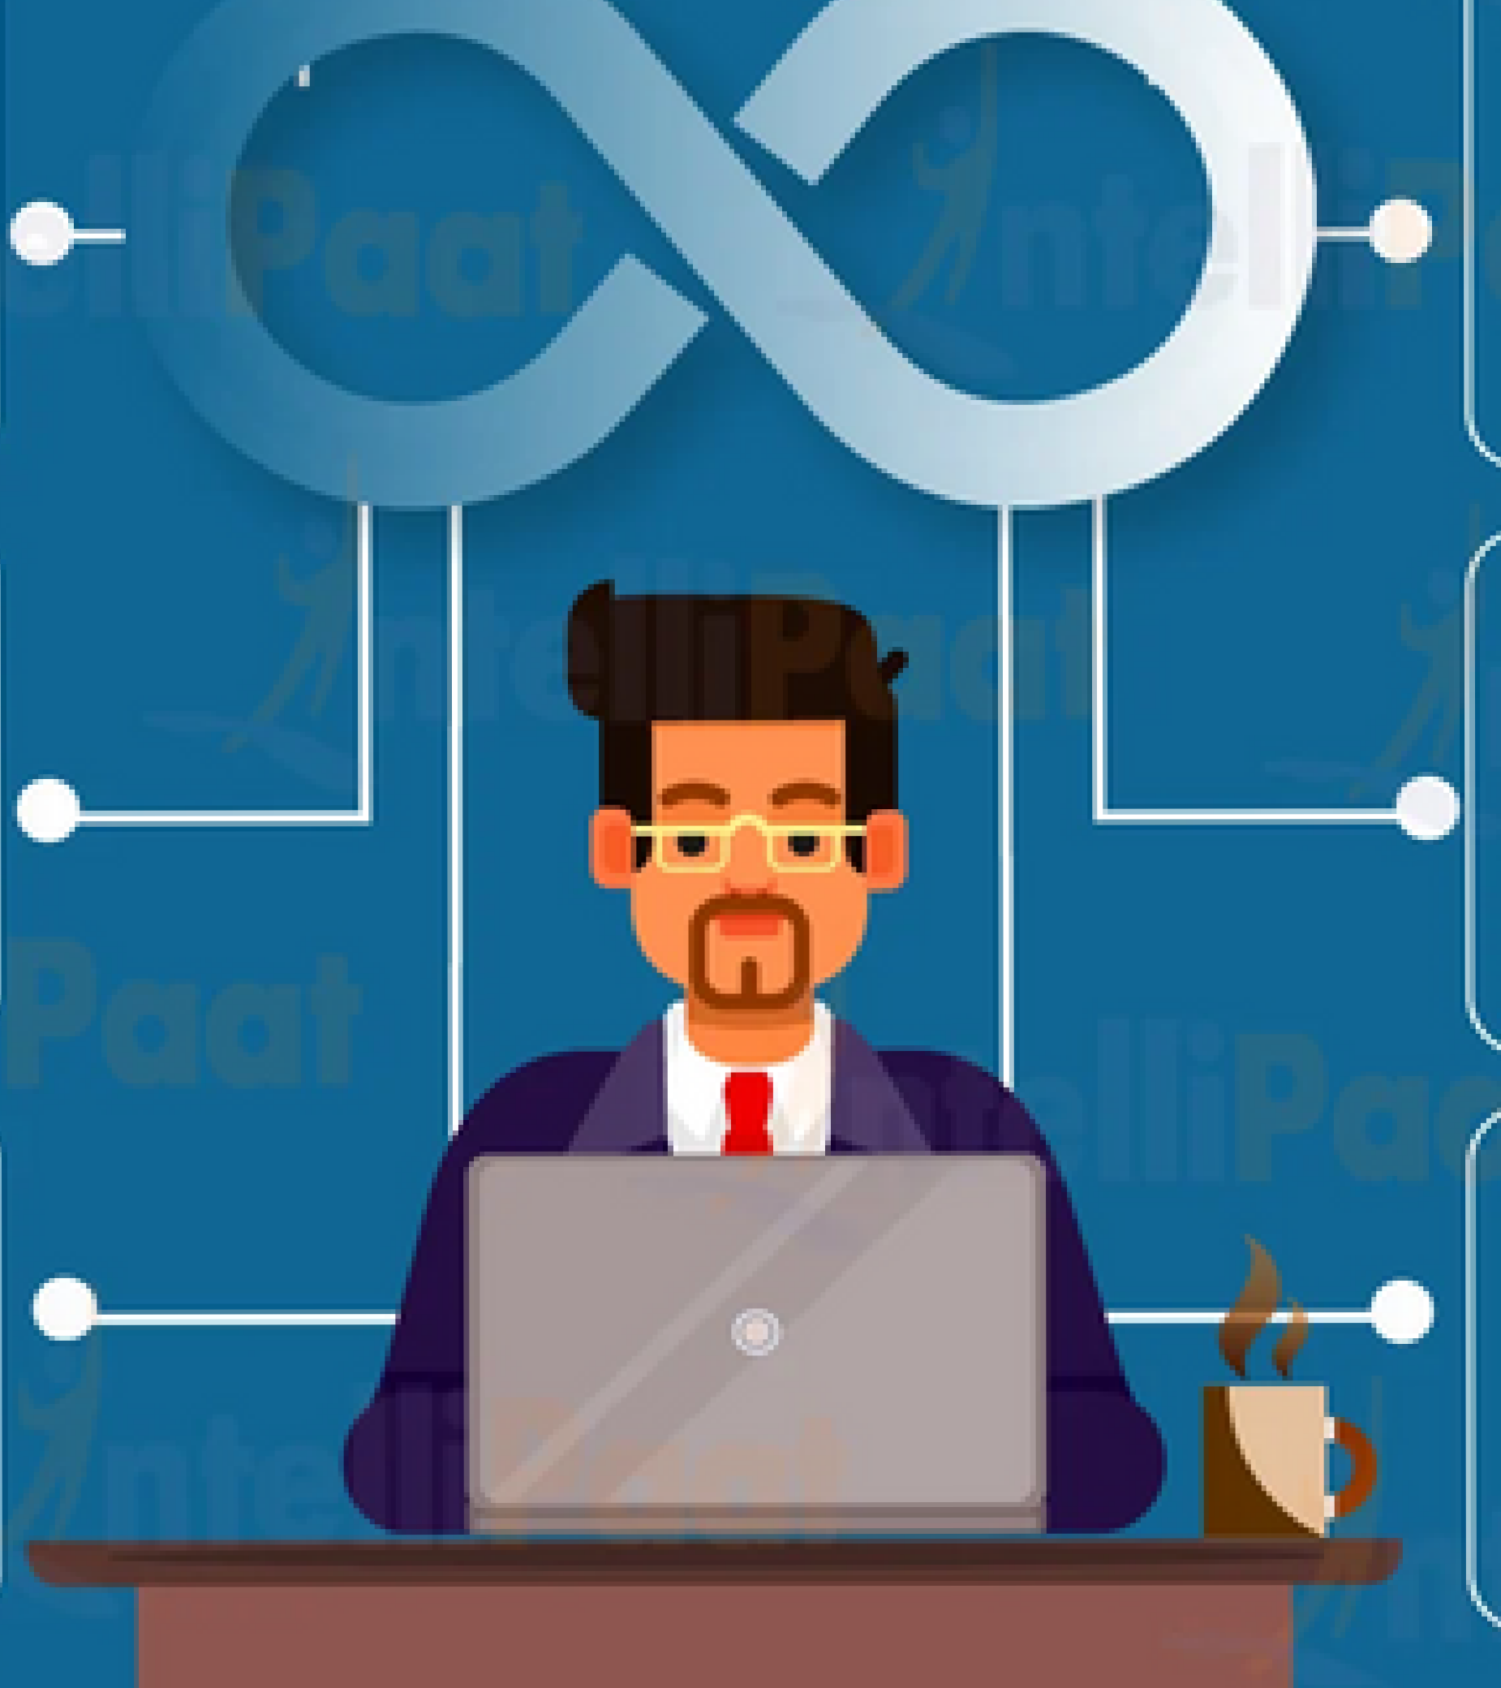


Ingeniero DevOps
2
a
¿Que es?
b
Funciones y responsabilidades
c
Habilidades

Slide 5

Habilidades
c
1
Comunicación y colaboración
2
Administración de sistemas
3
Experiencia con herramientas Devops
4
Gestión de configuración de Software
5
Contenedores y orquestación de
contenedores

Slide 6
Habilidades
c
6
CI/CD
7
Arquitectura de sistema y asesoramiento
8
Familiiaridad con coding y scripting
9
Habilidades de gestión colaborativa

Slide 7












YBIYRI and always-on services
3
a
You Build It You Run It
DESARROLLAR
MANTENER
SOFTWARE
SERVICIOS SIEMPRE ACTIVOS
YBIYRI

Slide 8











3 YBIYRI and always-on services
REACIÓN A INCIDENTES
YBIYRI
"No podemos permitir que
vuelva a ocurrir mas incidentes"
ESPERA
puertas Seguridad
puntos de control
EVITAR
PROBLEMAS
LENTITUD

Slide 9

Metodologia agil a escala
4
a
¿Que es?
b
Marcos

Slide 10


⁴ Metodologia agil a escala
DIFICIL
MARCOS AGILES
SCRUM KANBAN
PLAN MARCO

Slide 11
⁴ Metodologia agil a escala
MARCOS
2
LeSS
1
SAFe : Scaled Agile Framework
software agil
desarrollo de productos
pensamiento sistematico
SCRUM
Empresarial
4
Spotify
Organizarse en torno al trabajo
3
DA :Discipline Agile
TRIBUS
ESCUADRONES
soluciones
desicion de proceso

Slide 12
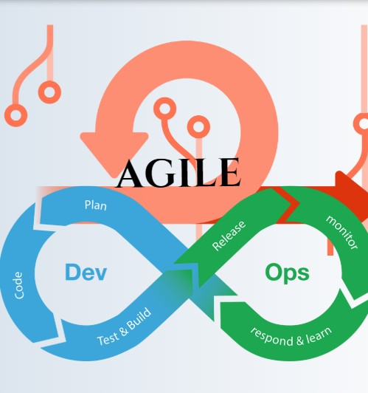
5 Interrelación AM & DevOps
Metodología ágil más
que Scrum
a
b
DevOps más allá del
equipo de software

Slide 13
AM es más que Scrum
PO y SO
DevOps no es solo entrega continua

Slide 14


Ademar Fatama
Gabriel Barrientos
¡Gracias!
Suscribete! GaboTuT3rror

